Slide 1


Merci à notre généreux partenaire pour la commandite de cet atelier

Slide 2
Atelier
Les bonnes pratiques

Slide 3

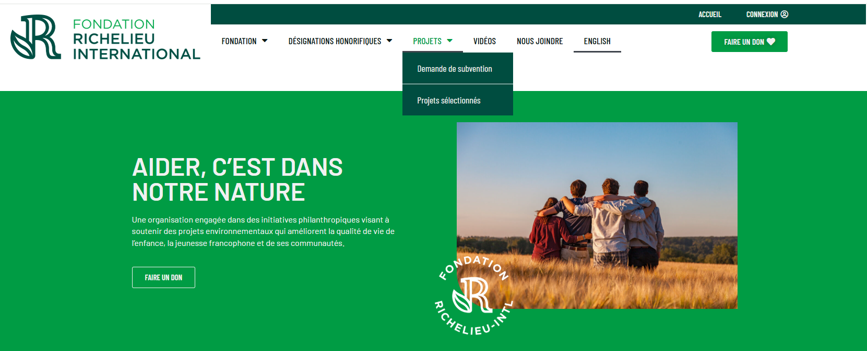
Informations sur les projets de vos communautés

Slide 4
Nous pouvons vous aider
aux communications
Saviez-vous que nous pouvons :
  vous ouvrir et préparer une page Facebook?​
  publier vos événements et vente de billets?​
  vous aider avec un graphisme pour un événement?

Slide 5
Déroulement
Groupes de 5 ​​
1 personne prend les notes :​
  les mots cruciaux ou les stratégies qui divergent de l'ordinaire le plus possible ou les idées que vous trouvez super bonnes à partager​​
Certains groupes viendront prendre la parole pour partager leur réflexion ​​
Le résumé de vos réflexions sera sur le site internet​

Slide 6
Avant de débuter
Parlons des clubs qui fonctionnent bien au niveau du recrutement et de ce qu'ils font. Nous sommes curieux·euses d’en apprendre davantage sur quelques éléments.
Des questions ont été posées telles que :
  Comment procédez-vous pour recruter de nouveaux membres ?​
  Avez-vous un comité dédié au recrutement ou au développement des membres ? Si oui, combien de personnes en font partie ?​
  Quelles approches ou activités ont donné les meilleurs résultats dans votre club?​
      Offrez-vous certains incitatifs pour encourager l’adhésion ou l’intégration des nouveaux membres
      (ex. cotisations, mentorat, accueil, etc.) ?​
      Y a-t-il d’autres pratiques qui, selon vous, contribuent à la mobilisation et à la
      fidélisation de vos membres?

Slide 7
Avant de débuter
Voici quelques réponses :
  Combiner un club masculin et féminin.​
  Souper recrutement et on a fait une présentation "Richelieu 101" dans laquelle nous parlions du Richelieu International, ensuite nous parlons de notre club (fondation, composition des membres, calendrier de l'année (souper/activités)), nous partageons des exemples de dons faits dans les dernières années. On explique quel genre de membre on recherche et quel niveau d'implication est attendu. Finalement, nous expliquons ce que les gens pourraient retirer de leur présence dans notre club. ​​
  Prioriser l'intégration des nouveaux membres en tentant de les impliquer dans les comités organisateurs, les activités et lors des soupers.​
  Le club paye pour la première année du membre ou certains clubs payent pour la cotisation annuelle en entier selon les récoltes des activités-bénéfice.

Slide 8
Avant de débuter
Voici quelques réponses :
  Principalement par référence des membres actuels. La plupart des membres sont des personnes du milieu des affaires qui ont des bons réseaux de contacts. ​
  Comité de recrutement +-4-5 personnes. Elles organisent le 5@7 de recrutement, rappellent aux membres de référer des candidats et font les premières entrevues avec les candidats. ​
  L'animation du président = impact de l'animation sur les membres. ​
  Le fait que les diners soient perçus comme une activité sociale intéressante, pas une obligation. ​
  Activités intéressantes et dynamique entre membres.
  Les comités avec variation de membres impliqués.
    Faire des activités-bénéfice ouvertes à tous et permettre de faire un recrutement aussi sur place​.
    Discuter avec les commerçants et demander d'afficher à l’accueil ou de mettre un visuel qui incite les gens à se demander ce que c'est le Club Richelieu X.

Slide 9
Voici des questions à vous poser
À tour de rôle
Q1 : Quelles activités ont été les plus populaires dans votre club et pourquoi?​
Q2 : Comment maintenez-vous l'engagement et la rétention des membres dans votre club?​
Q3 : Quelles stratégies utilisez-vous pour attirer de nouveaux membres et assurer la relève?​
Q4 : Quels sont les meilleurs moyens de collecter des fonds pour financer les activités de votre club?
Q5 (si le temps le permet) : Quels sont les défis que vous rencontrez dans la gestion de votre club et comment les surmontez-vous? (Passation de pouvoirs et contenu)​

Slide 10
Prenez la parole et partagez une réponse

Slide 11
Merci à notre généreux partenaire pour la commandite de cet atelier

